Slide 1
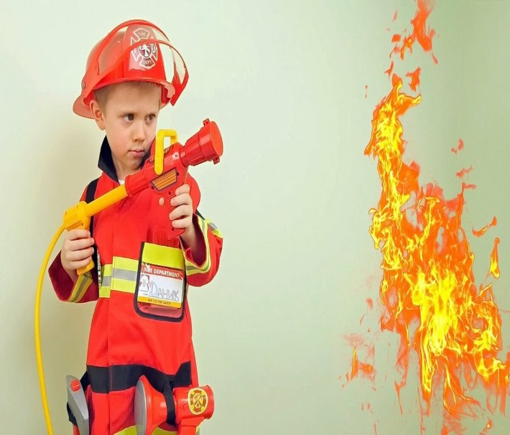
Я в пожарные пойду- пусть меня научат !
Подготовила: воспитатель Смирнова Г.Г.
Филиал МОБУ СОШ д.М.Горький –
детский сад «Чебурашка» д.Заря

Slide 2
ЦЕЛЬ: формирование интереса к профессии пожарного и привитие элементарных правил пожарной безопасности.
ЗАДАЧИ:
• Знакомство с профессией пожарного, показать значимость его труда. Закрепить знания детей о причинах возникновения пожаров, правилах пожарной безопасности и доступных средствах.
• Развивать у детей представление о пользе и вреде огня. Помочь запомнить правила пожарной безопасности.
• Воспитывать уважение к труду пожарного, умение быть внимательным, осторожным, благодарным к людям, которые помогают нам в трудную минуту.

Slide 3
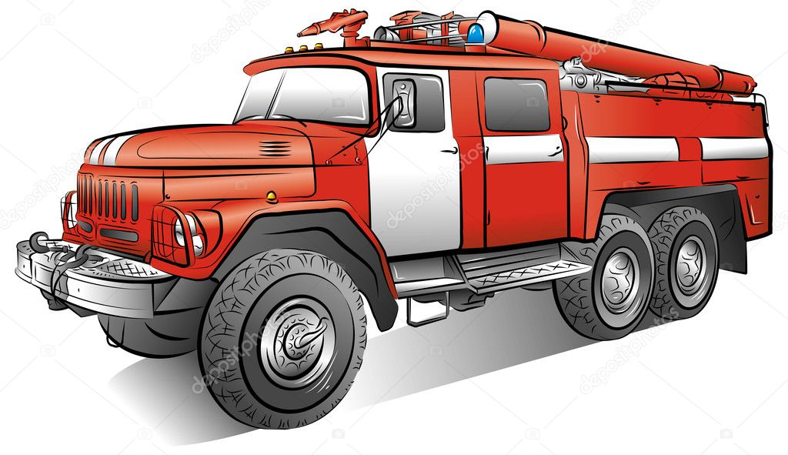
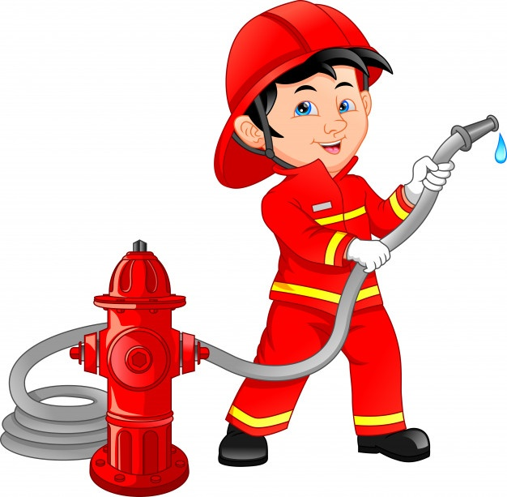
Что мы знаем о профессии пожарного?

Slide 4
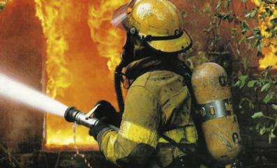
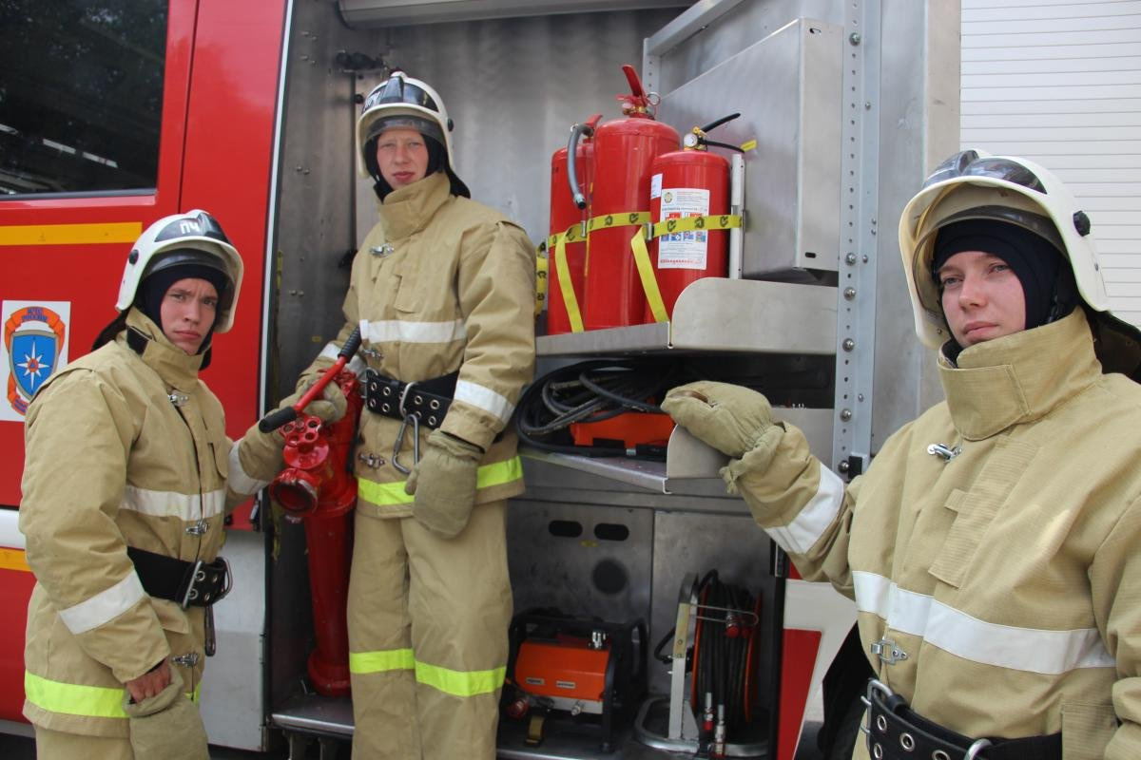
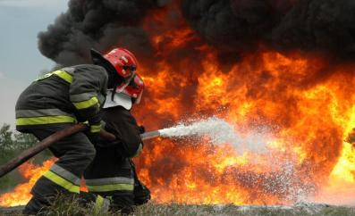
Профессия пожарный

Slide 5

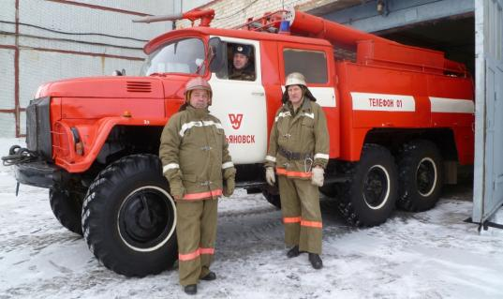
Потушить костёр или даже загоревшееся полотенце на кухне может любой из нас. Но когда случается беда – настоящий пожар, кто поможет? Конечно же, пожарные. Только они могут быстро и правильно потушить пожар!
И каждый должен помнить, что при пожаре нужно звонить 01.

Slide 6
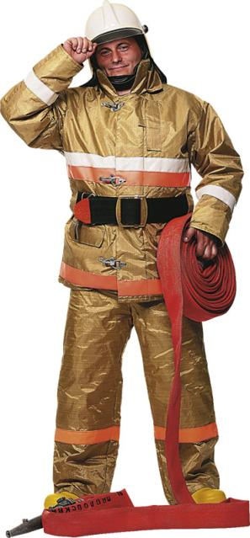
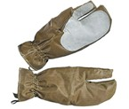
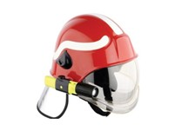
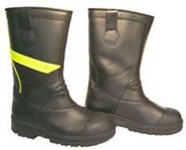
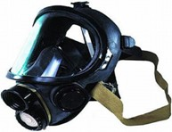
У пожарных есть специальная одежда, которая защищает их во время пожара. Она сделана из специальной ткани, которая почти не горит. На голове у них стальная каска, на ногах — прочные и удобные сапоги.

Slide 7
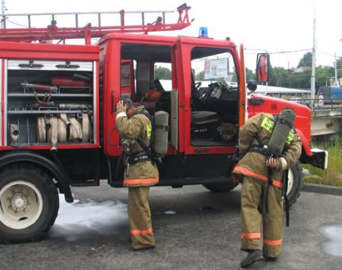
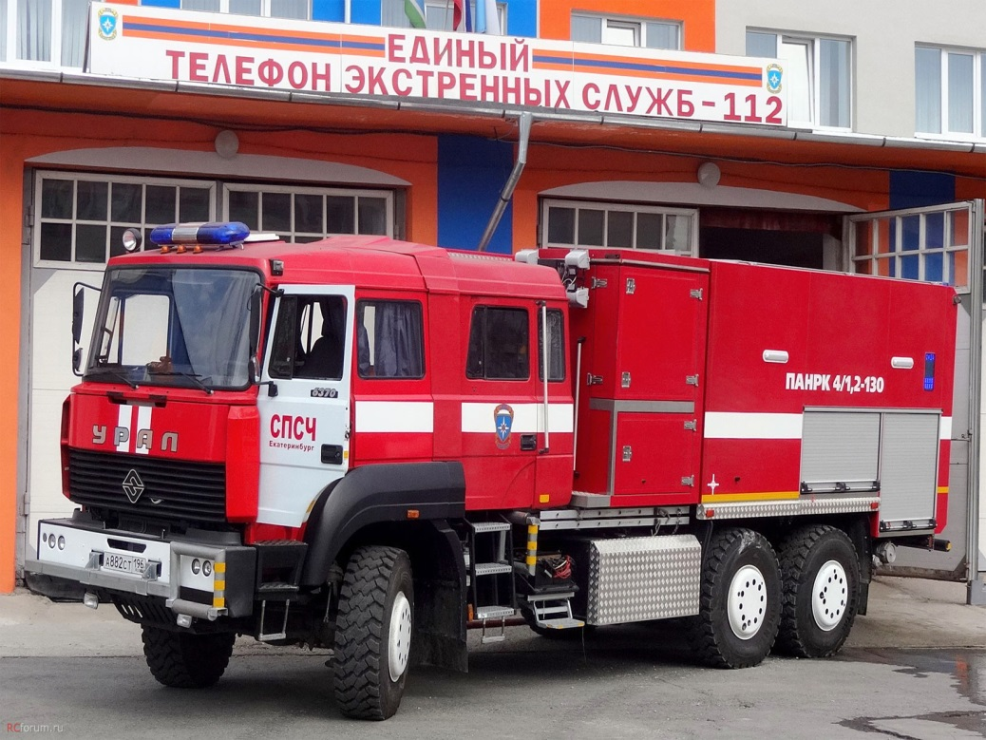
В пожарной части есть специальные машины, они снабжены цистерной с водой, баком со специальной пеной, длинными шлангами – рукавами, складной лестницей.
Ещё у пожарной машины есть сирена. Когда они мчатся по улицам, то все другие машины уступают им дорогу, заслышав громкий звук пожарной сирены.

Slide 8
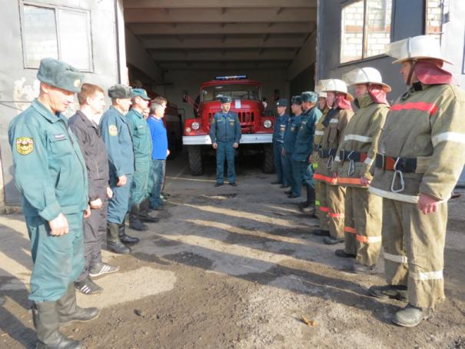
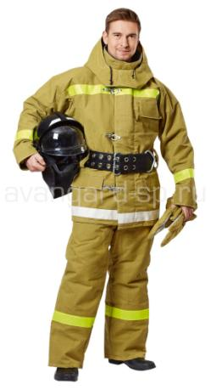
Рабочий день пожарного начинается в 8.00 и заканчивается только на следующее утро. Утро в пожарной части начинается с утреннего совещания, где одна смена передаёт другой о всех происшествиях за время их дежурства. Начальник пожарной части ставит перед своими подчинёнными задачи на новую рабочую смену.

Slide 9
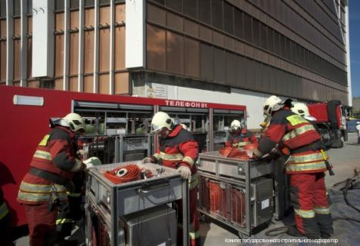
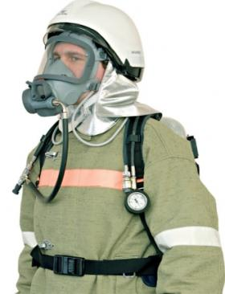
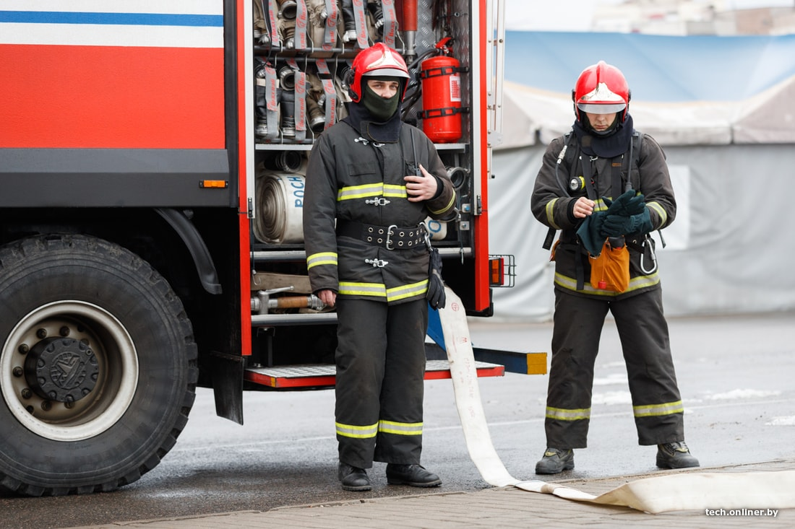
Пожарные сдают своё дежурство и передают следующей смене оборудование, которое должно быть в полном порядке. Дыхательные аппараты пожарных проверяются каждое утро.

Slide 10
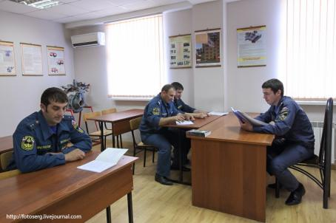
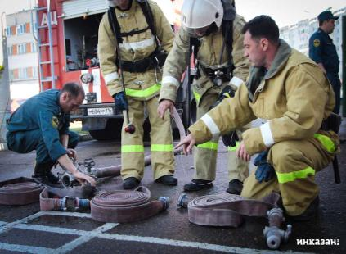
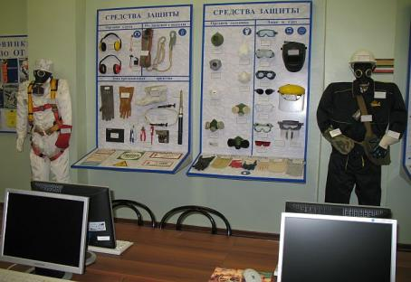
Чем больше знает пожарный – тем быстрее он сможет справиться с огнём. Обязательная часть ежедневного распорядка дня пожарных – занятия по пожаротушению.

Slide 11
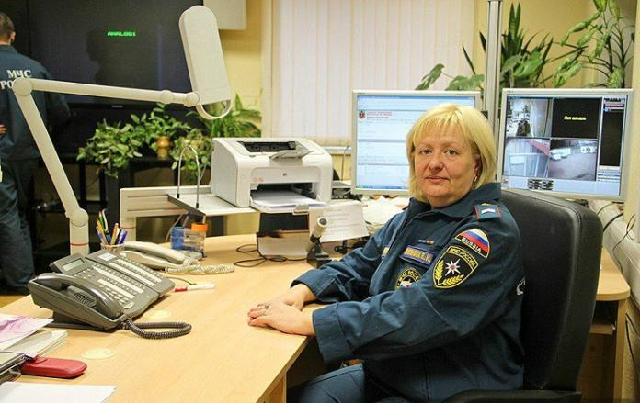
Ещё в пожарной охране работает диспетчер, на пульт которого поступает звонок о пожаре.
Он выясняет, что горит, где горит, есть ли на месте пожара люди.
Объявляет тревогу.
Определяет по карте кратчайший путь.

Slide 12
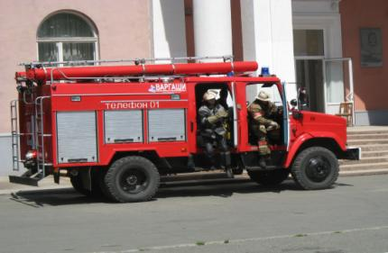
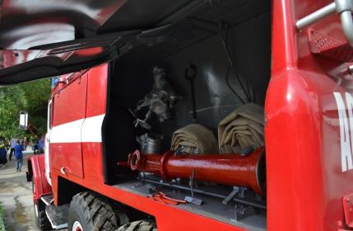
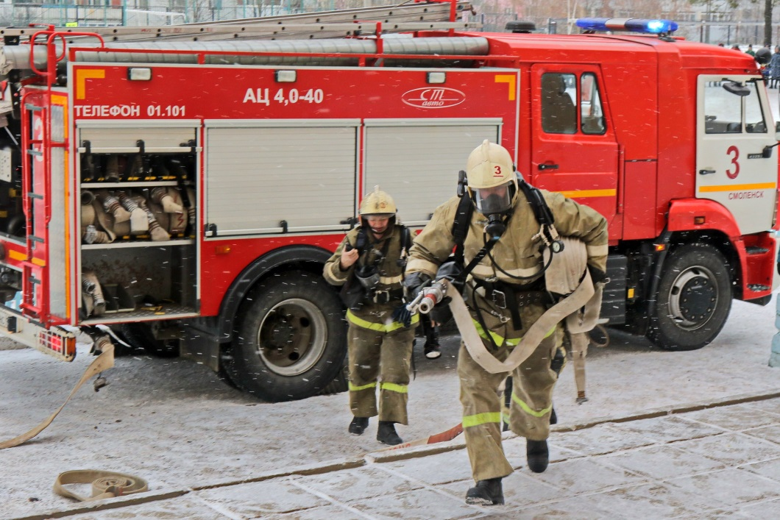
Когда машина вместе с бригадой пожарных приезжает на пожар, пожарные оценивают сложность пожара, и, при необходимости, вызывают ещё несколько машин с пожарными и приступают к тушению.

Slide 13
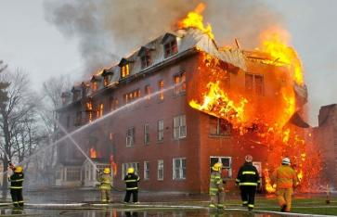
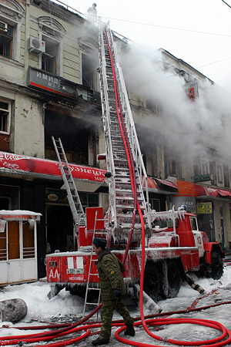
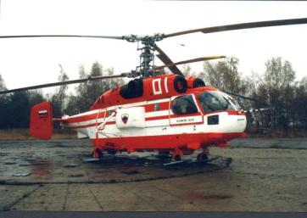
Пожарные тушат пожар водой или специальной пеной. Для того чтобы попасть в горящее здание им помогает высокая складная лестница.
Иногда к делу подключаются и пожарные вертолеты, они помогают спасать людей из горящих многоэтажных зданий.

Slide 14
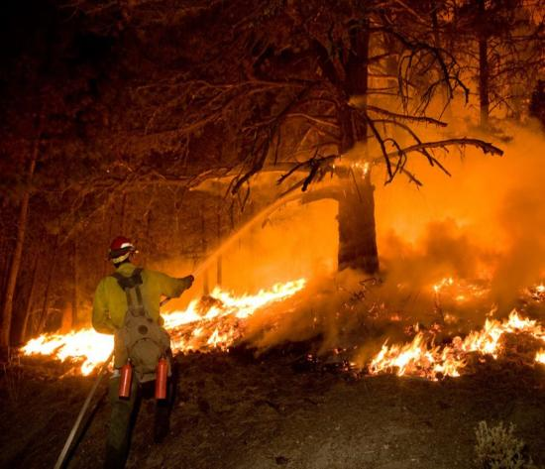
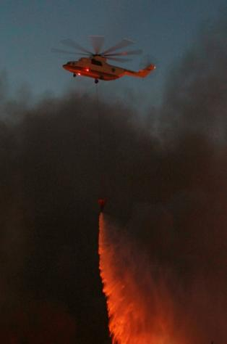
Сложнее всего пожарным приходится весной и летом, когда начинают гореть трава и леса. Чаще всего пожар случается из-за неосторожного обращения с огнём.

Slide 15
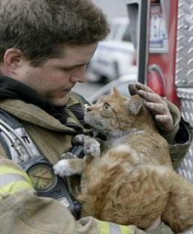
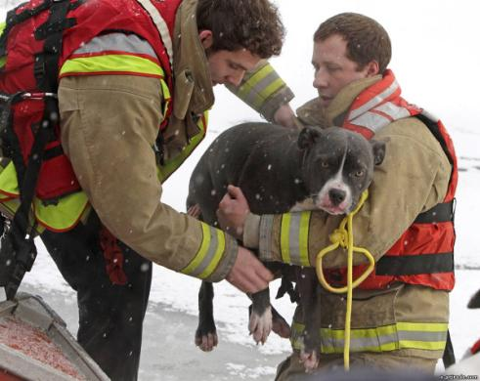
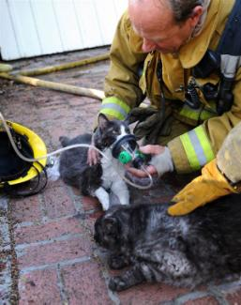
Пожарные стараются помочь людям в любой беде: спасти собаку или кошку, которые находятся в опасности.
Иногда по телефону 01 поступают «ложные вызовы», в которых сообщается о несуществующих пожарах. Они отрывают пожарных от настоящей работы.

Slide 16
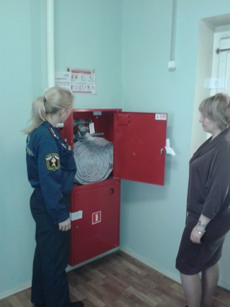
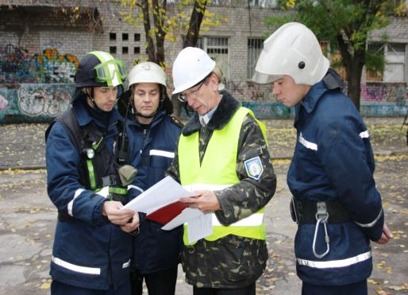
Пожарные занимаются не только тушением пожаров, без их разрешения не строится ни один дом. Они участвуют в осмотре магазинов, школ, детских садов, заводов и кафе для предупреждения пожара.

Slide 17
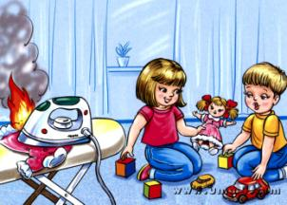
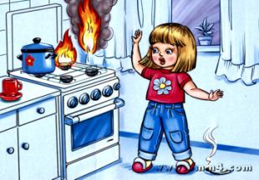
Огненные пословицы и поговорки
● Где огонь, там и дым.
● В огне и железо плавко.
● Слёзы пожара не тушат.
● Один на пожаре не боец.
● От огня и камень треснет.
● Дыма без огня не бывает.
● Сену с огнём не ужиться.
● От искр пожар рождается.
● Дерево с огнём не дружит.
● От искры пожар рождается.
● Огонь да вода все сокрушат.
● Огонь - друг и враг человека.

Slide 18
● Спички не тронь - в них огонь.
● И малая искра сжигает города.
● Не шути с огнем, обожжёшься.
● Упустишь огонь – не потушишь.
● Дорого при пожаре и ведро воды.
● Не шути с огнём - можешь сгореть.
● С огнём воюют, а без огня горюют.
● Спички не игрушка, огонь не забава.
● Искра мала, да велик пламень родит.
● Спичка - невеличка. Огонь - великан.
● В руках спичка была, да изба сплыла.
●Маленькая спичка сжигает большой лес.
● Каждый человек загодя думает о пожаре.
● Огонь не вода — охватит, не выплывешь.
● Огонь не вода — пожитки не всплывают.
● Огонь - хороший слуга, но плохой хозяин.
● Человек без огня не живёт ни единого дня.
● Не играй, кошка, с огнём - лапу обожжёшь.
● Водой пожар тушат, а умом - предотвратят.

Slide 19

● Не имей привычки носить в кармане спички.
● Искру туши до пожара, беду отводи до удара.
● Лучше костёр маленький, чем пожар большой.
● Пожарному делу учиться – вперёд пригодится.
● Как бы мал огонёк не был, всегда от него дым.
● Утром, вечером и днём осторожен будь с огнем.
● Жжётся печь, её не тронь, потому что в ней - огонь.
● При огне, как при солнце, светло, при огне и зимою тепло.
● Пламя - это благо и жизнь, если не забыть потушить его вовремя.

Slide 20
Загадки:
Что за лестница такая
Из машины вырастает,
Поднимаясь выше дома,
Всем пожарным так знакома.
(Лестница на пожарной машине)
***
Я мчусь с сиреной на пожар
Везу я воду с пеной.
Потушим вмиг огонь и жар
Мы быстры, словно стрелы.
( Пожарная машина)
***
Что за тесный, тесный дом?
Сто сестричек жмутся в нём.
И любая из сестричек
Может вспыхнуть, как костёр.
(Спички)

Slide 21
Выпал на пол уголёк
Деревянный пол зажёг.
Не смотри, не жди, не стой,
А скорей залей ……(водой)
***
Крепко помните, друзья,
Что с огнём шутить …..(нельзя)
***
Всё ест, не наестся, а пьёт – умирает. (Огонь)
***
Без рук, без ног, а бушует. (Огонь)
***
Шипит и злится, а воды боится. (Огонь)
***
Летала мошка - сосновая ножка, на стог села - всё сено съела. (Спичка)
***
С языком, а не лает, без зубов, а кусает. (Огонь)

Slide 22
Дидактическая игра «Что пригодится при пожаре».
Цель: научить детей находить предмет, который может пригодиться при тушении пожара пожарному. Объяснить свой выбор. Развивать логическое мышление.
Подготовка: Необходимо приготовить картинки с изображением предметов, которые могут пригодиться при пожаре и предметов, которые при пожаре не нужны, или распечатать предложенные. Приготовить игровые поля, на которые игроки будут раскладывать карточки.
1 вариант игры: «Лото». Играют ведущий и 2 игрока.
2 вариант игры: играют 2 игрока. Карточки делятся поровну между игроками, каждый игрок выбирает из своих карточек подходящие (например, те которые пригодятся при пожаре). Карточки, которые не подходят игроку, необходимо выменять у второго игрока. Выменять их можно следующим образом: объяснить для чего нужен (или почему не нужен) тот или иной предмет при пожаре.

Slide 23
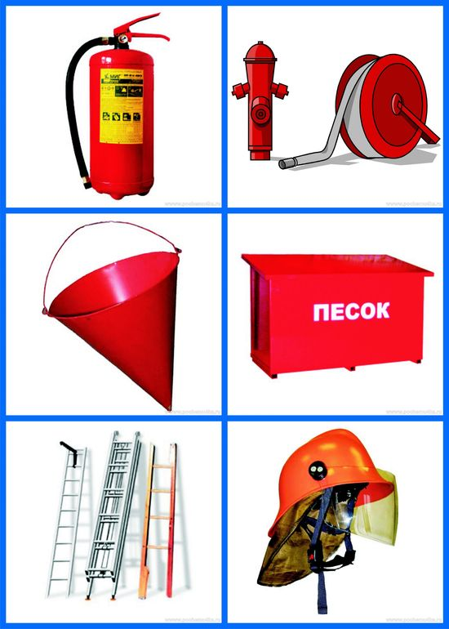
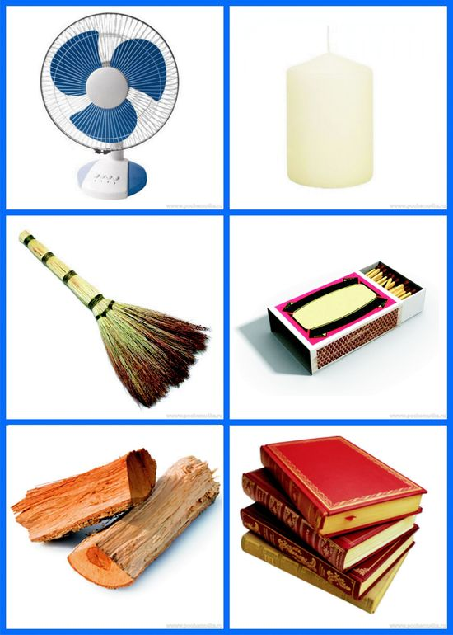

Slide 24



Slide 25


Огонь.
Друг или враг???
1. Огонь в лампочке
2. Огонь зажег штору
3. Огонь помогает готовить обед
4. Огонь зажег в лесу дерево
5. Огонь костра обжег коту нос
6. Огонь костра обогрел путника

Slide 26
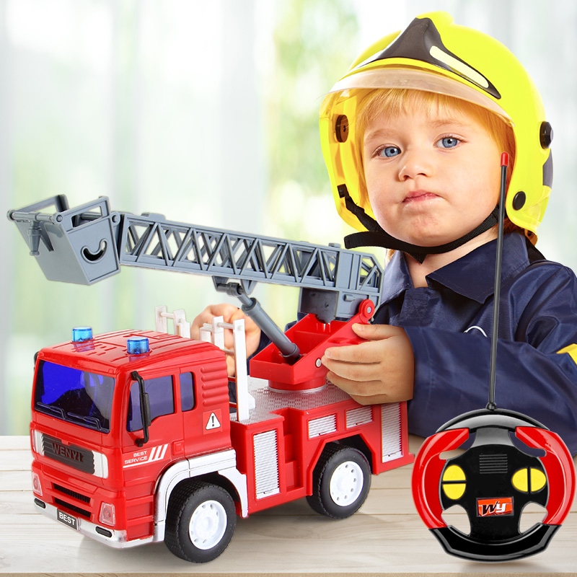
Среди всех земных профессий
Есть профессия одна
Ей все правила известны
Укрощения огня.
Тот её лишь выбирает,
Кто упрям и духом смел!
Потому что дело знают
Мастера пожарных дел.

Slide 27
Крепко помните, друзья,
Что с огнём шутить нельзя!

Slide 28
Список литературы и ссылка:
1. Аралина, Н.А. Ознакомление дошкольников с правилами пожарной безопасности.- Москва: ООО Издательство Скрипторий 2003, 2007
2. Г. П. Шалаева «Кем мне стать?» Большая книга профессий
© ООО «Филологическое общество „СЛОВО“», 2009
© ООО «Филологическое общество „СЛОВО“», оформление, 2009.
3. Лыкова, И.А., Шипунова, В.А. Пожарная безопасность: беседы по картинкам. Пособие для детских садов. ИД Цветной мир, 2014.
3. https://youtu.be/t6144Bh0cLo - ДИАФИЛЬМ «ПОЖАР» ПО СТИХОТВОРЕНИЮ С. МАРШАКА ДЛЯ ДОШКОЛЬНИКОВ.

